Slide 1

ENGINEERING ECONOMY
Computer Engineering Departement
4th stage
Decision criteria for single and multiple alternatives
Lecture 4
Ass.lecturer:Raghda Salam Ali

Slide 2
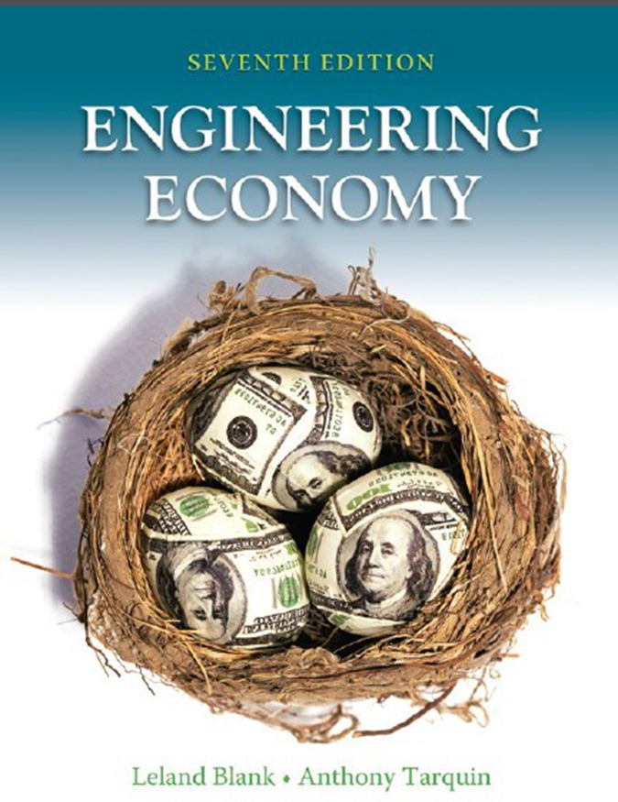
Chapter 2
Factors :How Time and Interest affect Money

Slide 3

Factors and Equivalence
Present Worth (P): present amount at t = 0
Future Worth (F): equivalent future amount at t = n of any present amount at t = 0
Annual Amount (A): uniform amount that repeats at the end of each year for n years
Uniform Gradient Amount (G): uniform gradient amount that repeats at the end of each year, starting at the end of the second year and stopping at the end of year n.
Notes:
العوامل والتكافؤ
القيمة الحالية (P): المبلغ الحالي عند t = 0
Future Worth (F): المبلغ المستقبلي المكافئ عند t = n من أي مبلغ حالي عند t = 0
المبلغ السنوي (أ): مبلغ موحد يتكرر في نهاية كل عام لمدةn سنة
مقدار التدرج المنتظم (G): مقدار التدرج المنتظم الذي يتكرر في نهاية كل عام ، بدءًا من نهاية السنة الثانية ويتوقف عند نهاية السنة n.

Slide 5

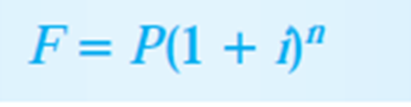
Cash flow diagrams for single-payment factors:
(a) find F, given P
(b) find P, given F

Slide 6
Note:
Term in parameters or brackets are called factors.
The factors are represented in standard factor notation such as (F/P,i,n) where the letter to left of slash is what is sought; letter to right represents what is given.
F/P and P/F for spreadsheets:
Future value F is calculated using FV function
= FV(i%,n,,P)
Present value P is calculated using PV function
= PV(i%,n,,F)
Note the use of double commas in each function
Notes:
تسمى المصطلحات في المعاملات أو الأقواس العوامل.
يتم تمثيل العوامل في تدوين العوامل المعيارية مثل (F / P، i، n) حيث يكون الحرف الموجود على يسار الخط هو المطلوب ؛ حرف إلى اليمين يمثل ما هو معطى.
F / P و P / F لجداول البيانات:
يتم حساب القيمة المستقبلية F باستخدام دالة FV
= FV (i٪، n ،، P)
يتم حساب القيمة الحالية P باستخدام الدالة PV
= PV (i٪، n ،، F)
لاحظ استخدام الفواصل المزدوجة في كل وظيفة

Slide 7
Table 2–1 summarizes the standard notation and equations for the F/P and P/F factors.

Slide 8
Examples:
Sandy, a manufacturing engineer, just received a year-end bonus of $10,000 that will be invested immediately. With the expectation of earning at the rate of 8% per year, Sandy hopes to take the entire amount out in exactly 20 years to pay for a family vacation when the oldest daughter is due to graduate from college. Find the amount of funds that will be available in 20 years by using:
hand solution by applying the factor formula and tabulated value.
Solution:

Slide 9
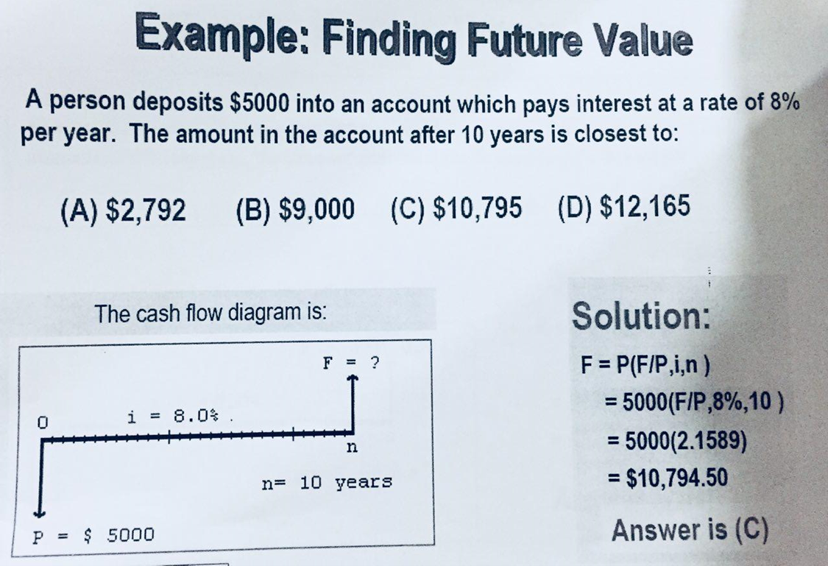

Slide 10
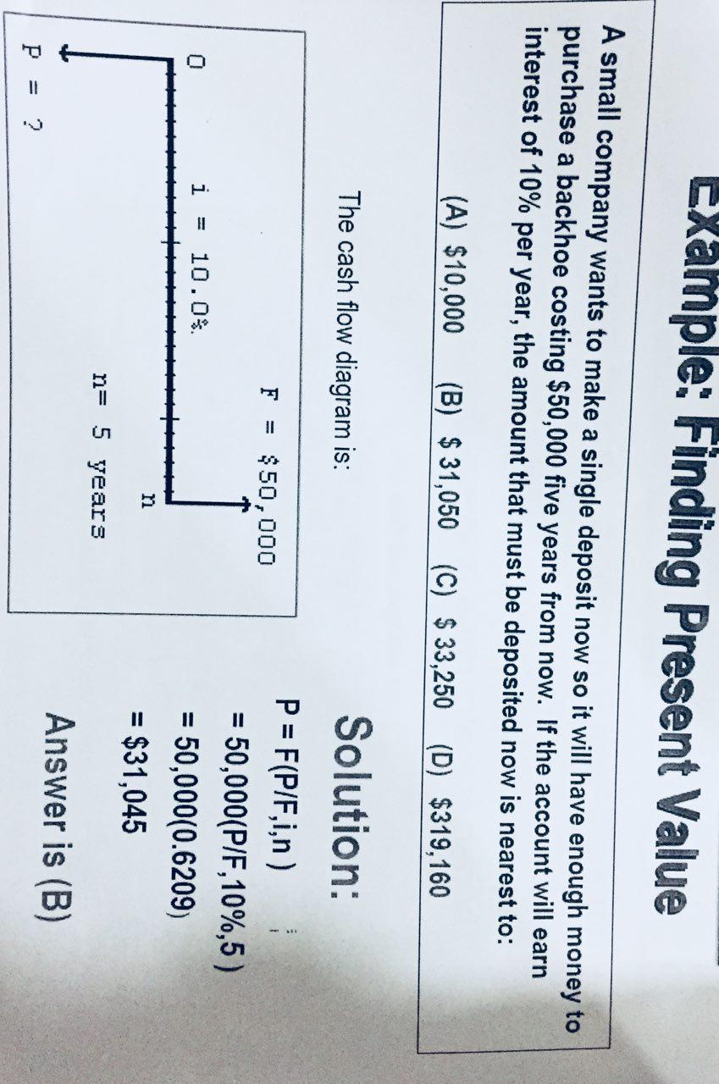

Slide 11

Uniform Series involving ( P / A and A / P )
The uniform series factors involving p and A are derived as following:
Cash flow occurs in consecutive interest period
Cash flow amount in same in each interest period
The cash flow diagrams are:
Notes:
يتم اشتقاق عوامل السلسلة المنتظمة التي تتضمن p و A على النحو التالي:
يحدث التدفق النقدي في فترة الفائدة المتتالية
مبلغ التدفق النقدي في كل فترة فائدة
مخططات التدفق النقدي هي:

Slide 12
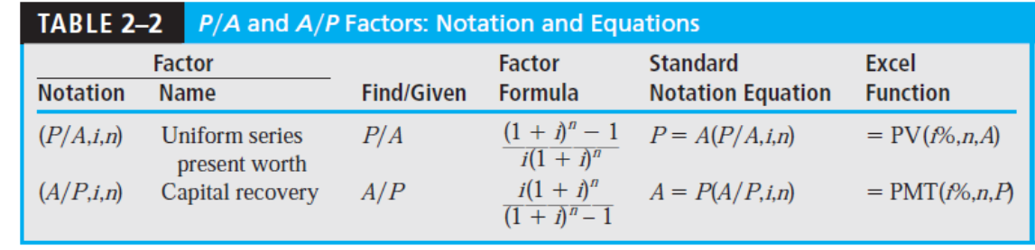

Slide 13
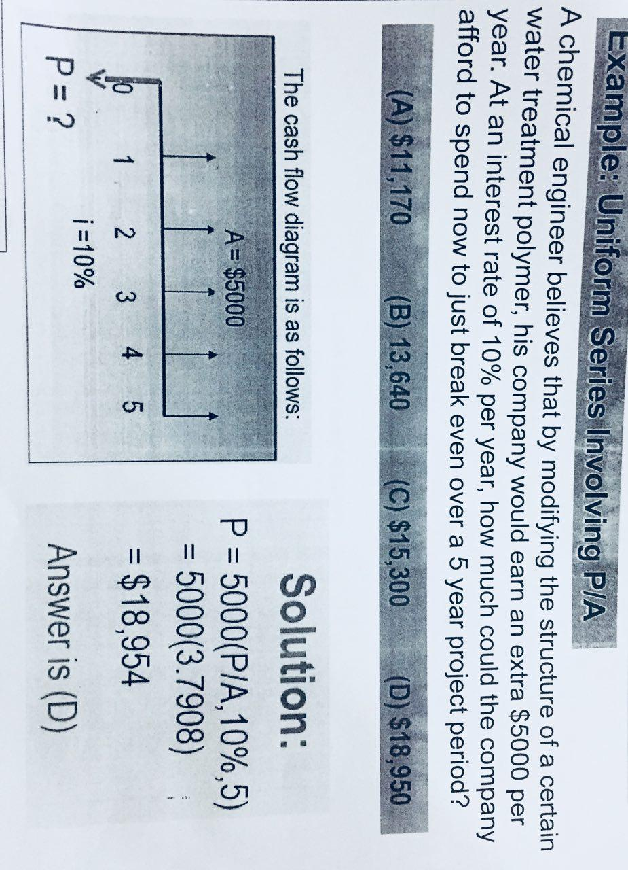

Slide 14
Any Q?
Send me in google class.
With my best wishes

